Slide 1

FUTU TESTING CENTER
富途测试公开课之
新人开发快速入门手册
富途测试
二○一六年十一月

Slide 2
FUTU TESTING CENTER
大纲列表
新开发关注内容
各项流程细分指南
富途测试
二○一六年十一月

Slide 3
FUTU TESTING CENTER
开发工作关注流程
跨部门协作流程
接需求到转测流程
提测注意事项
富途测试
二○一六年十一月

Slide 4
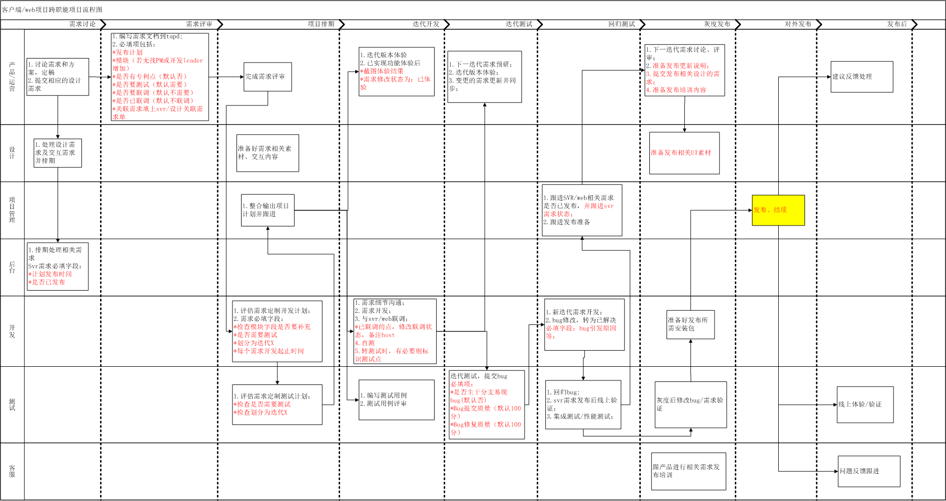
FUTU TESTING CENTER
跨部门协作流程
富途测试
二○一六年十一月
Notes:
每一个点都很大，拆分下来至少每个一个PPT

Slide 5
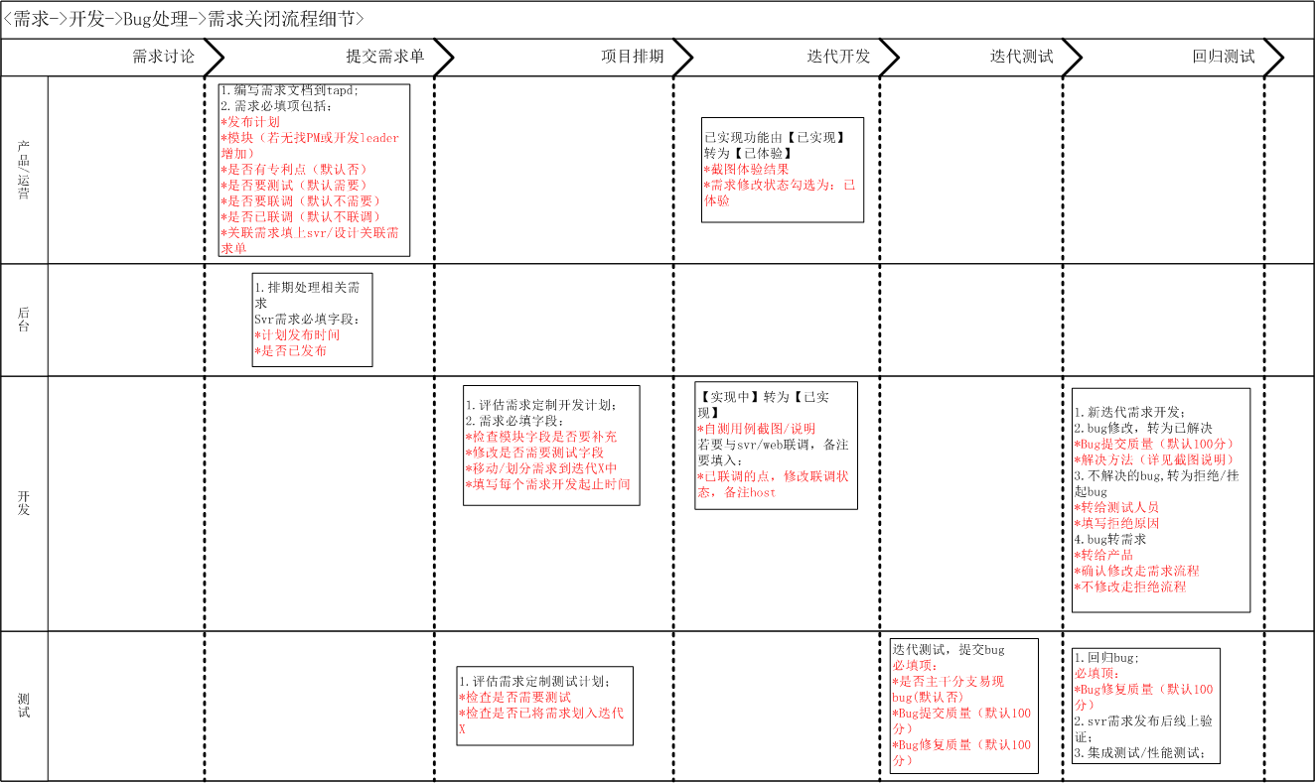
FUTU TESTING CENTER
跨部门协作流程—简化图
富途测试
二○一六年十一月
Notes:
每一个点都很大，拆分下来至少每个一个PPT

Slide 6
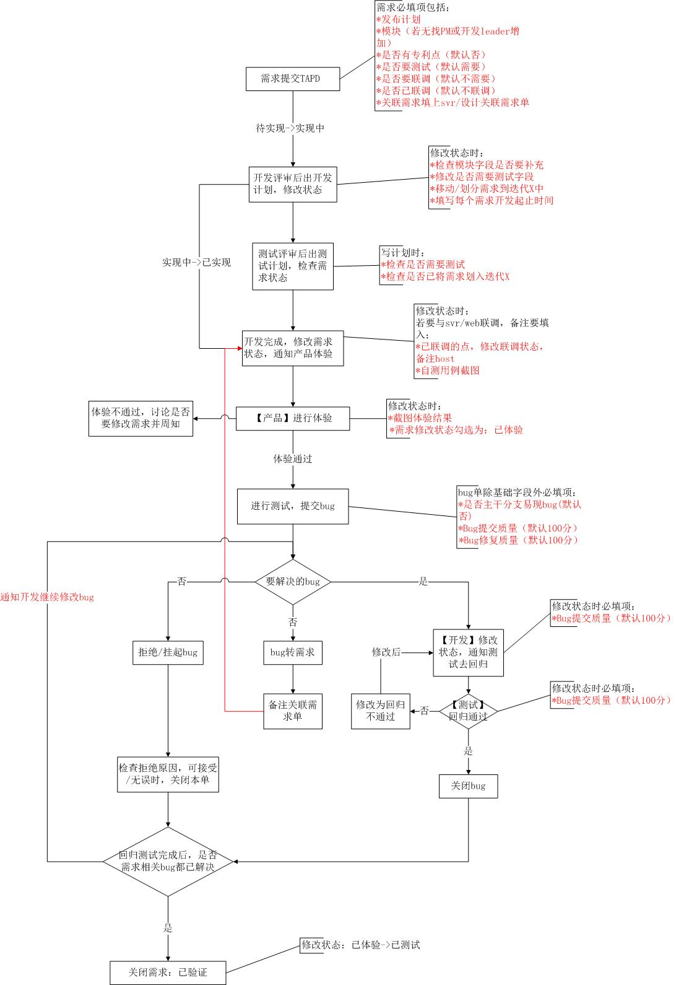
FUTU TESTING CENTER
需求生命周期
富途测试
二○一六年十一月
Notes:
每一个点都很大，拆分下来至少每个一个PPT

Slide 7
FUTU TESTING CENTER
提测模板
富途测试
二○一六年十一月
Notes:
每一个点都很大，拆分下来至少每个一个PPT

Slide 8
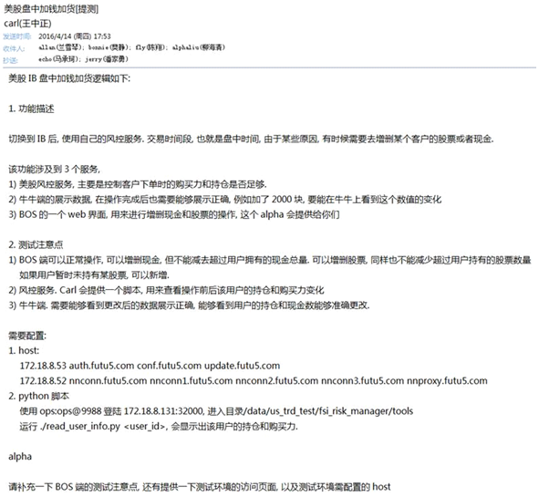
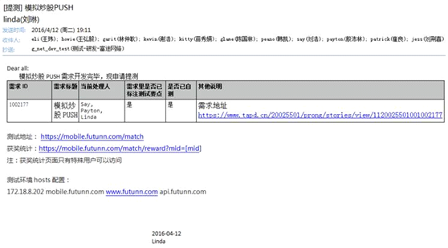
FUTU TESTING CENTER
提测模板—SVR/Web示例
富途测试
二○一六年十一月
Notes:
每一个点都很大，拆分下来至少每个一个PPT

Slide 9
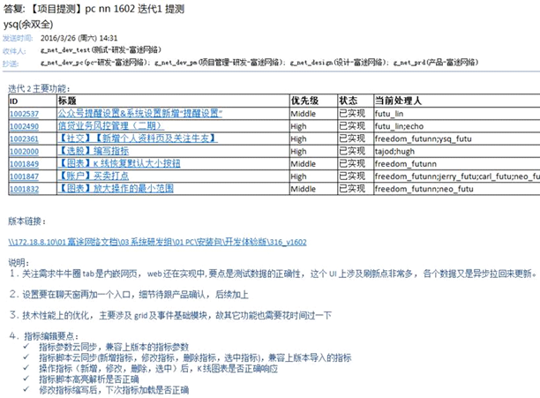
FUTU TESTING CENTER
提测模板—客户端示例
富途测试
二○一六年十一月
Notes:
每一个点都很大，拆分下来至少每个一个PPT

Slide 10
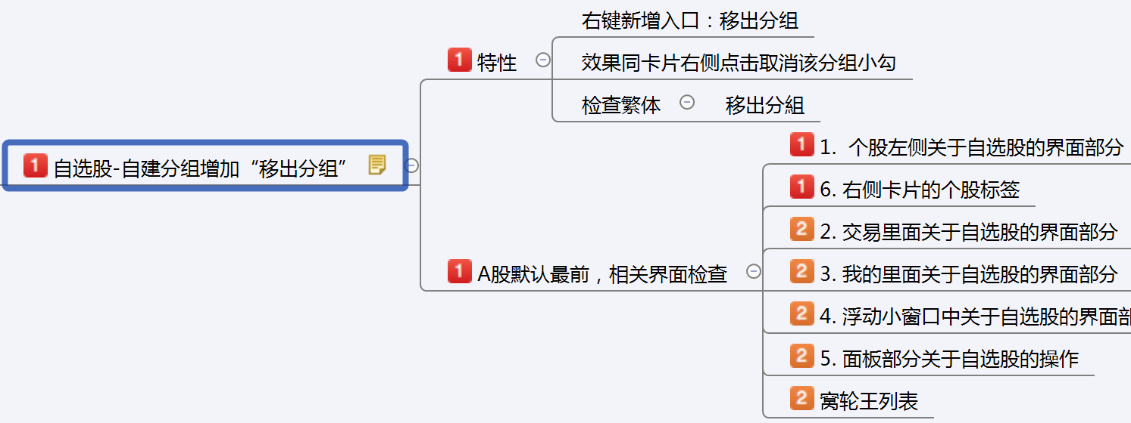
FUTU TESTING CENTER
自测内容
以上为测试所用的测试用例样式，开发同事自测时，请找测试同学提供
仅包含level1测试项自自测用例，只需要测level1项保证自测时基本通路OK即可。
富途测试
二○一六年十一月
Notes:
每一个点都很大，拆分下来至少每个一个PPT

Slide 11
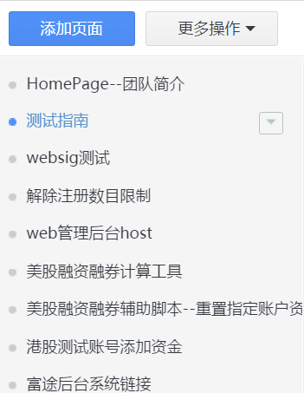
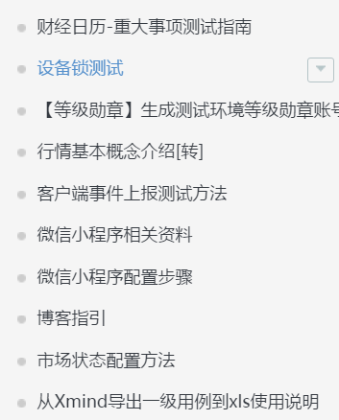
FUTU TESTING CENTER
其他
1.如果开发组内机器不够用，借测试手机android找eva、iOS找fly
2.关注测试WIKI省很多配置学习的时间，请查阅https://www.tapd.cn/20016011/markdown_wikis/view/#1120016011001000472
3.乐享测试吧，有很多关于提高效率优化工作方法的读书心得可供参考
https://futu.lexiangla.com/teams/test/docs
富途测试
二○一六年十一月
Notes:
每一个点都很大，拆分下来至少每个一个PPT

Slide 12
FUTU TESTING CENTER
Q&A
有任何疑问及时联系allan.
Thanks!
富途测试
二○一六年十一月
Notes:
每一个点都很大，拆分下来至少每个一个PPT

